Slide 1
Les nombres de 60 à 79
série 1
série 2
série 3

Slide 2
6
1
60 + 1 =

Slide 3
6
5
60 + 5 =

Slide 4
7
3
60 + 13 =

Slide 5
7
7
60 + 17 =

Slide 6
6
9
60 + 9 =

Slide 7
7
0
60 + 10 =

Slide 9
7
1
60 + 11 =

Slide 10
6
2
60 + 2 =

Slide 11
7
4
60 + 14 =

Slide 12
6
6
60 + 6 =

Slide 13
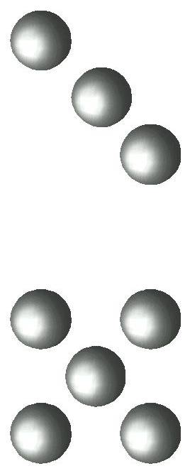
6
8
60 + 8 =

Slide 14
7
8
60 + 18 =

Slide 16
7
2
60 + 12 =

Slide 17
6
3
60 + 3 =

Slide 18
6
4
60 + 4 =

Slide 19
7
5
60 + 15 =

Slide 20
7
6
60 + 16 =

Slide 21
6
7
60 + 7 =

Slide 22
7
9
60 + 19 =

